Slide 1
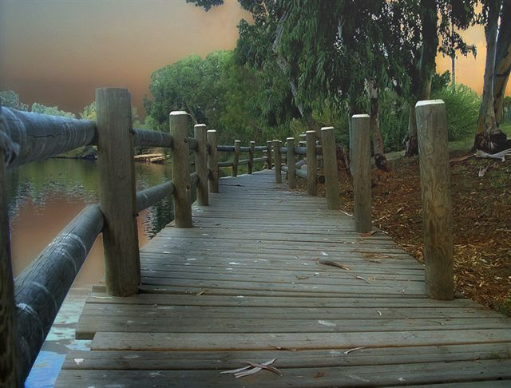

MEU
CAMINHO
MINHA
ORAÇÃO
Por: Irineu Fernandes

Slide 2
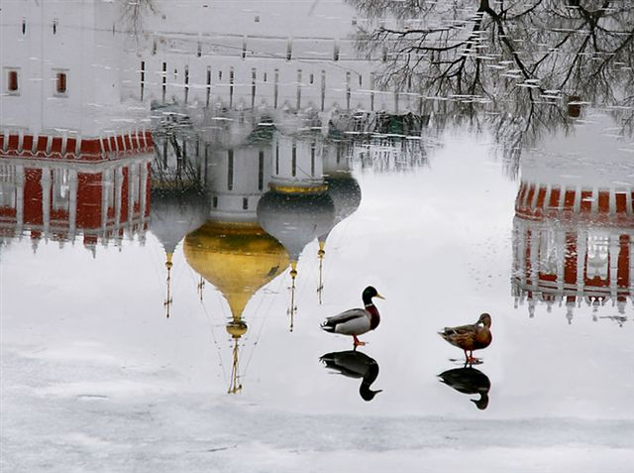
Que eu possa caminhar através dos meus pensamentos e das minhas ações, sabendo que este é apenas o meu caminho e que cada um tem o seu...

Slide 3
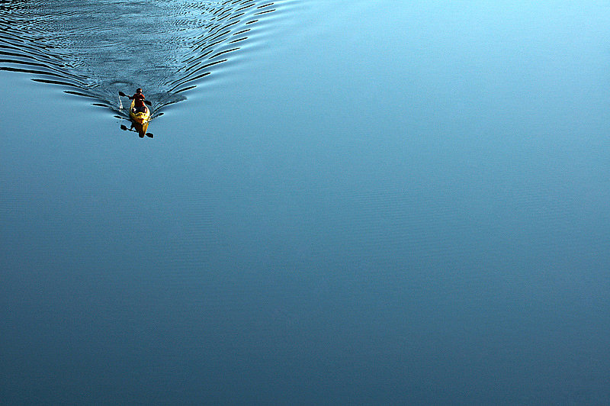
Que eu navegue solitário nas inquietudes das minhas frustrações e insatisfações para não contaminar os que me cercam...

Slide 4
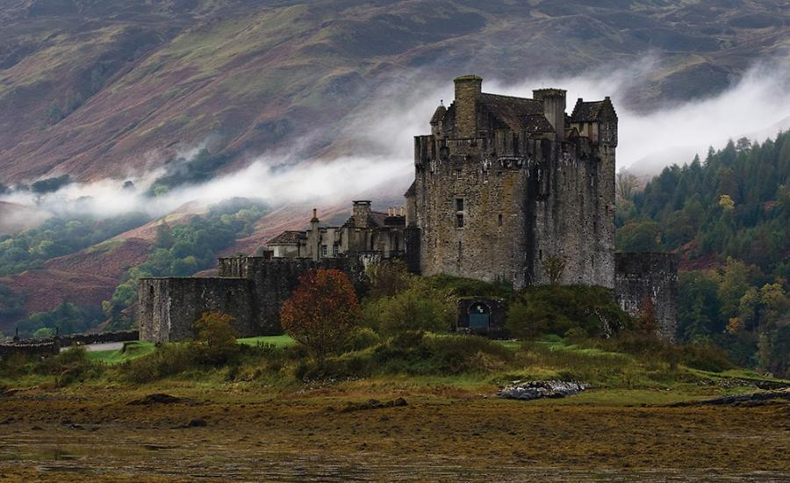
Que eu não crie tempestades devido a um simples problema ou devido a um problema simples...

Slide 5
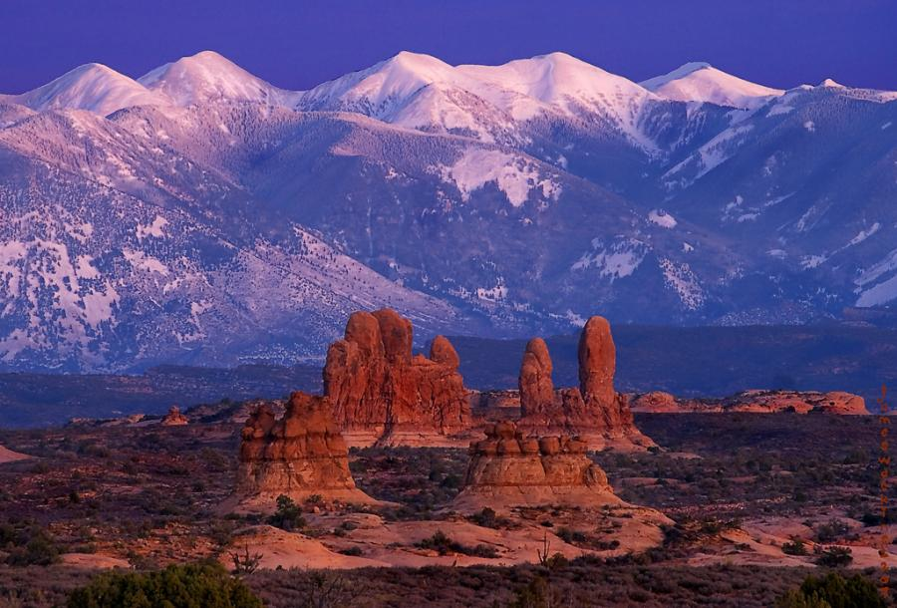
Que eu saiba que uma palavra basta para afastar uma amizade, mas que eu também entenda que se isso ocorrer é porque nunca houve amizade...

Slide 6
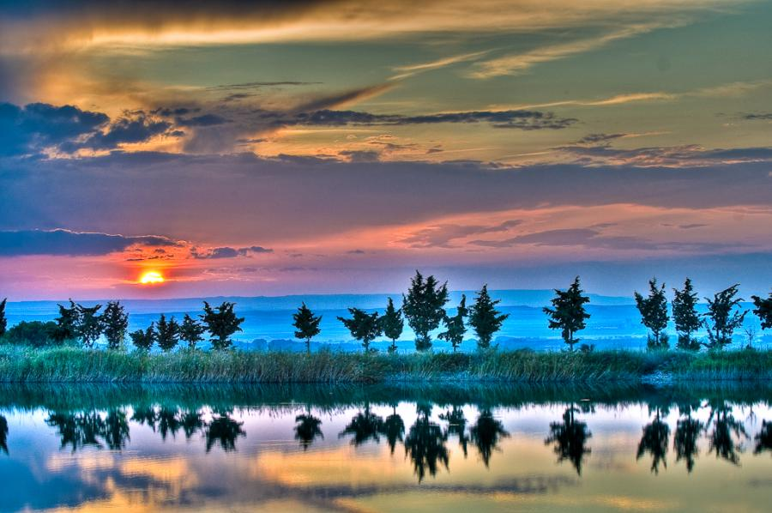
Que os reflexos das minhas ações ilumine minha alma e arraste as pessoas que me querem bem e as que não me querem também...

Slide 7
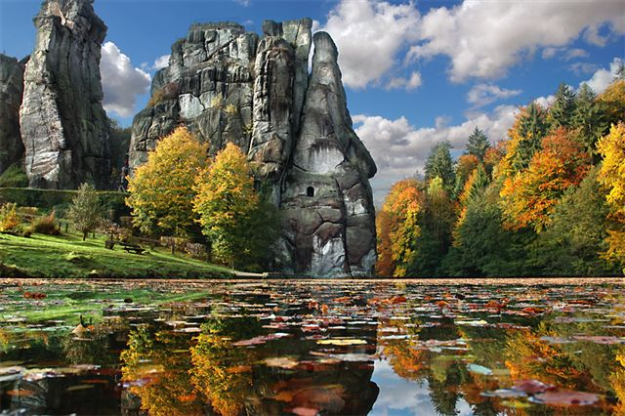
Que a natureza seja por mim respeitada com a consciência de saber que é o único caminho para se ter futuro...

Slide 8
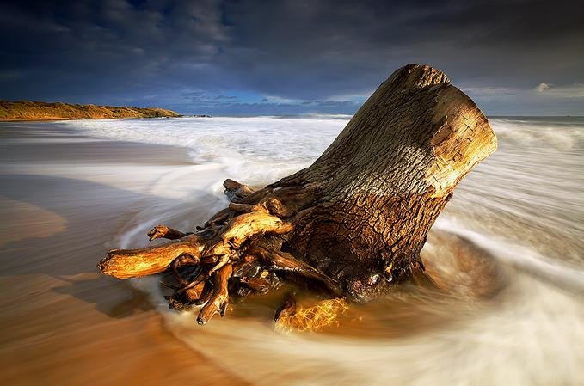
Que nada atrapalhe o meu caminho, para que eu possa vencer os meus próprios obstáculos...

Slide 9
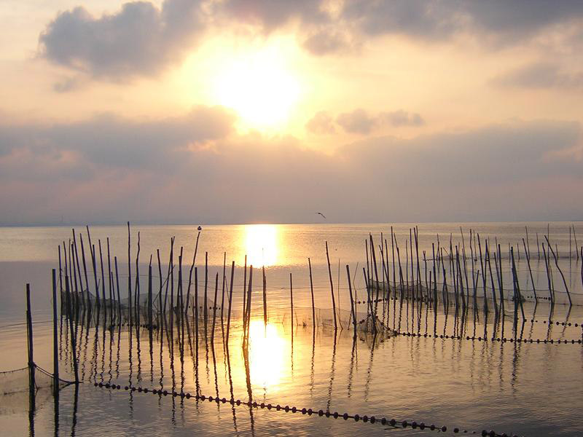
Que o meu raio de Luz não ofusque o brilho das pessoas que convivo, mas que sirva de guia para ajudar a iluminar os seus caminhos...

Slide 10
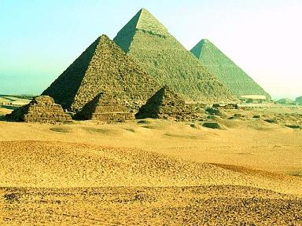
Que a força do meu trabalho possa ser envolvente e que esse envolvimento arraste os descrentes...

Slide 11
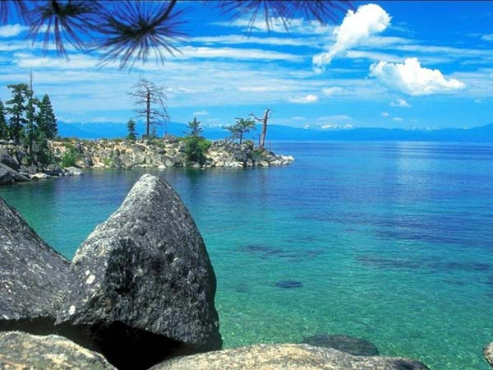
Que eu aprenda sempre a calar quando não é para falar e que aprenda mais ainda a ouvir quando não devo falar...

Slide 12
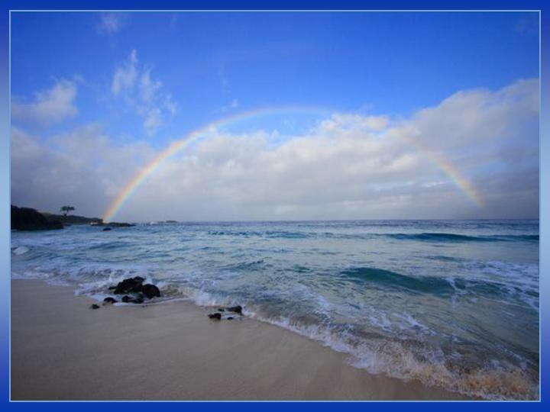
Que ao avistar um arco íris eu saiba que o seu tesouro é a sua beleza e que a minha riqueza é o meu lar...
Texto da Oração de
Irineu Fernandes

Slide 13
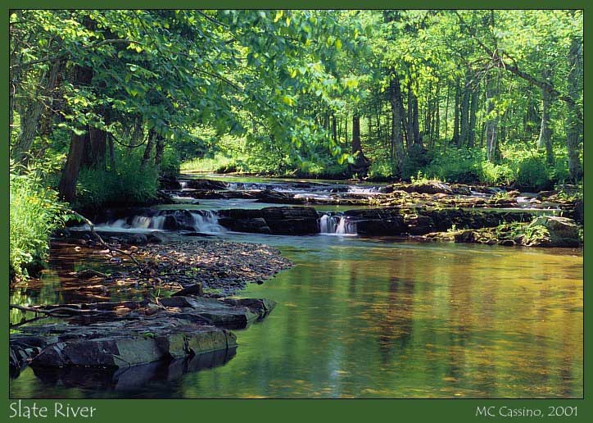
Que eu saiba que Deus existe e que Ele me guia no caminho que o meu pensamento trilha...

Slide 14
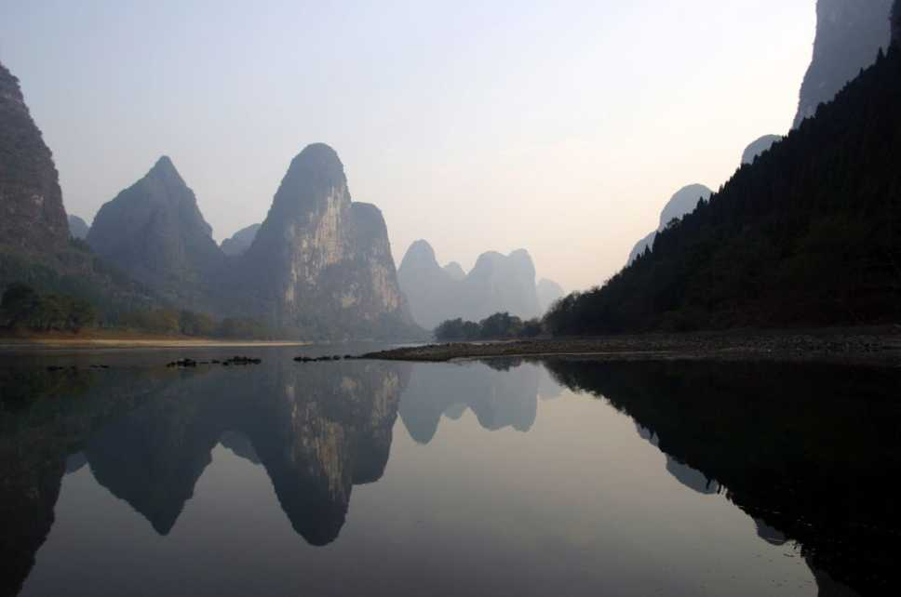
Que os amigos que encontro pelo meu caminho eu não os desaponte para não quebrar a confiança da sua amizade...

Slide 15
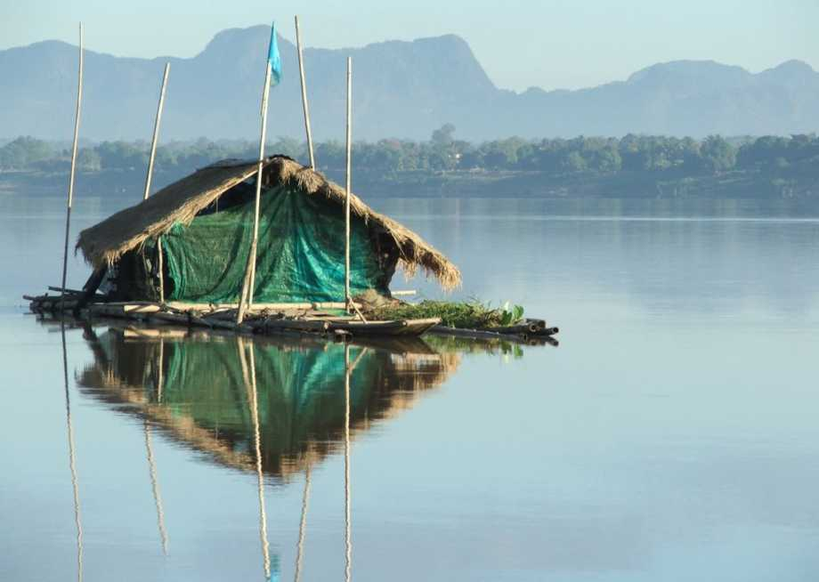
Que eu tenha coerência para exigir os meus direitos e, se porventura eles prejudicarem alguém que eu seja justo com as minhas ações...

Slide 16
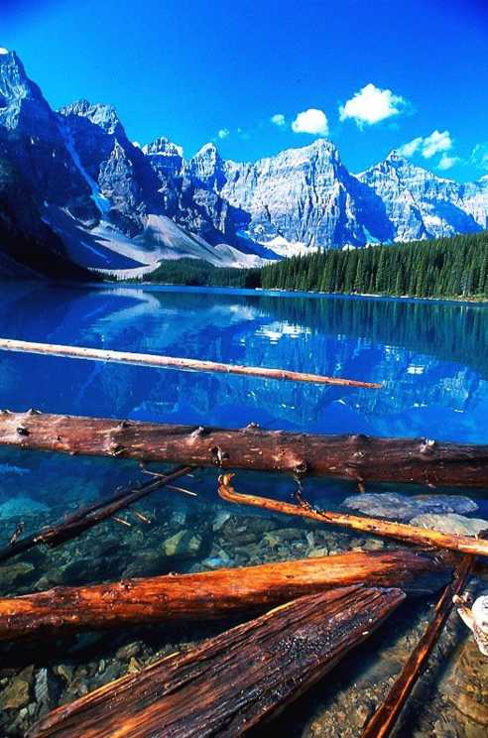
Que eu tenha disposição para cuidar do meu corpo, ele é minha morada e que meu espírito seja consequência dele...

Slide 17
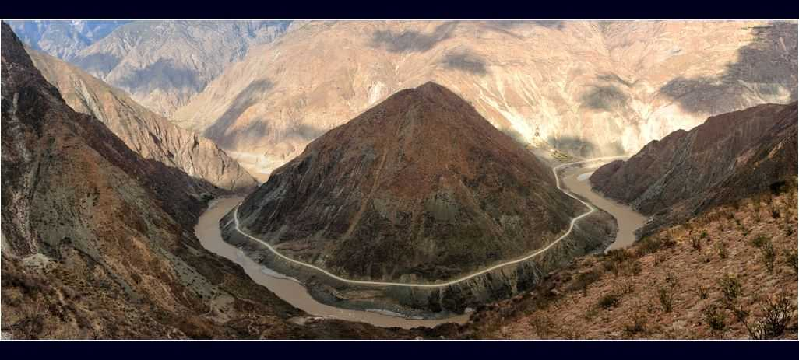
Que eu entenda as pessoas que dizem ter fé e louvam a Deus, mas que não conseguem ceder seu lugar para um semelhante...

Slide 18
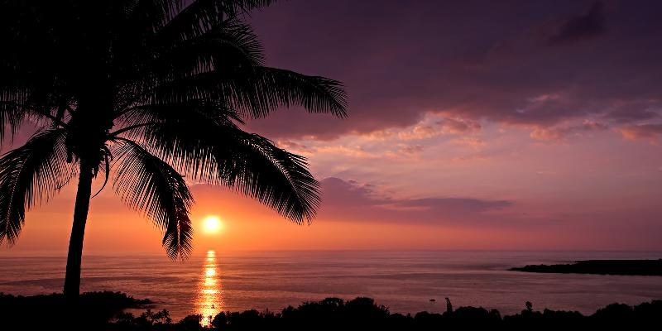
Que eu faça com que os meus dias passem mas que nunca fique esperando que apenas passem...

Slide 19
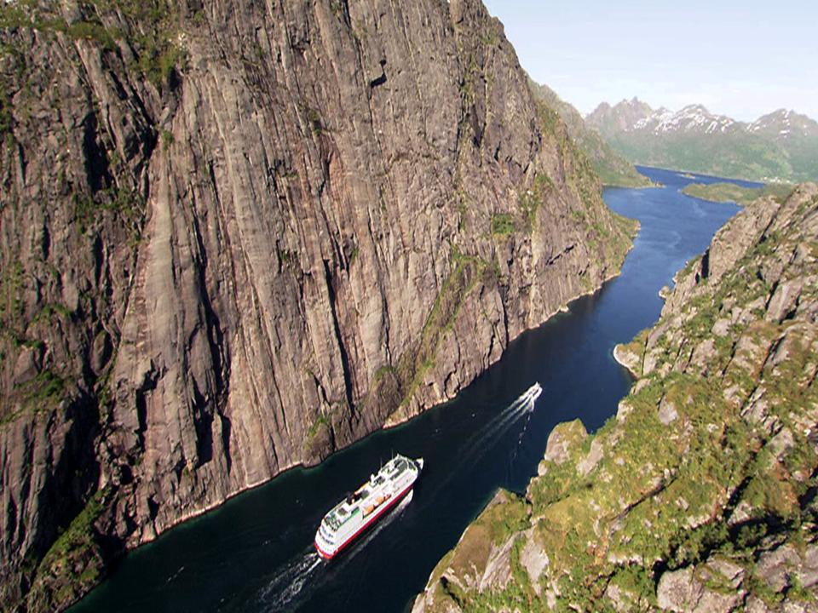
Que eu saiba que se eu tentar poderá não dar certo, mas se eu querer não há como não dar...

Slide 20
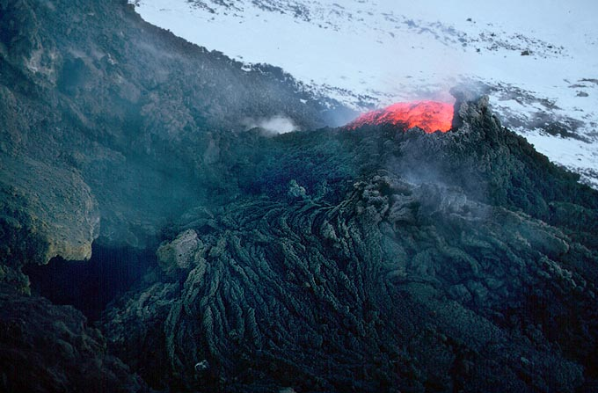
Que os amigos virtuais que tenho se sintam tão amigos quanto os pessoais que conheço...

Slide 21
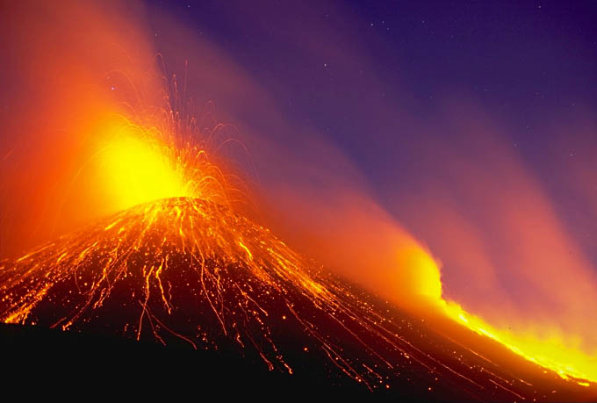
Que Deus me permita ficar vermelho por errar mas que nunca me deixe viver amarelo por não tentar...

Slide 22
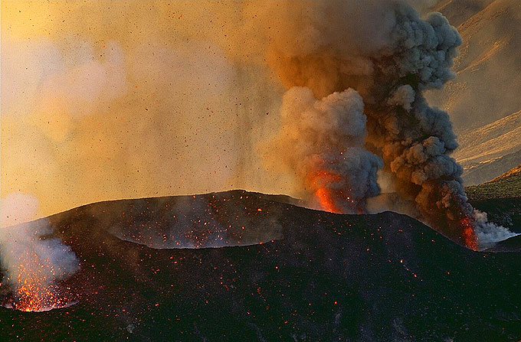
Que na escalada curta da minha vida não me permita perder tempo com longas intrigas...

Slide 23
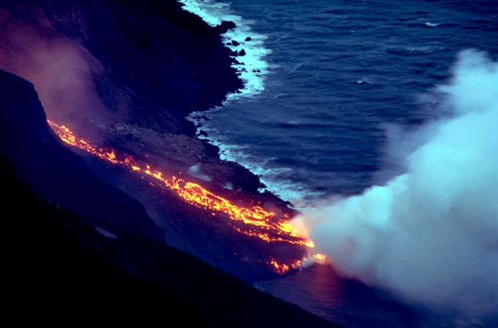
Que
Que Deus esteja do meu lado mas que não olhe só para mim, para não observar todas as minhas falhas...

Slide 24
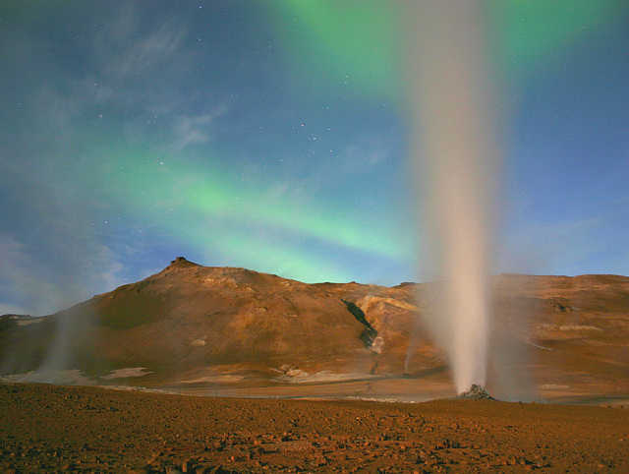
Que Deus me permita ser seu amigo virtual para que essa oração possa chegar até
ELE
Obrigado DEUS
Oração de: Irineu Fernandes

Slide 25

AMÉM

